Slide 1
香港电影赏析
香港卧底片作品推荐

Slide 2
CONTENTS
目 录
01
使徒行者
02
无间道

Slide 3
使徒行者
电影剧照

Slide 4
使徒行者
导演: 文伟鸿
编剧: 关皓月
主演:古天乐、张家辉、吴镇宇、佘诗曼、许绍雄、李光洁、张慧雯
制片国家/地区: 中国香港
语言: 粤语
又名: Line Walker

Slide 5
导演—文伟鸿
文伟鸿（Jazz Boon），编剧、监制、导演，出生于香港，现任香港无线电视监制。
文伟鸿于90年代初加入香港无线电视，曾任助理编导，编导，由于无线电视在2012年出现挖角潮，因此获得机会，从编导晋升为监制，首部监制的电视剧是《法网狙击》。2013年监制电视剧《My盛Lady》。
2014年《使徒行者》为晋升监制仅两年的他带来TVB最佳剧集奖项。
文伟鸿

Slide 6
导演—文伟鸿
2006年执导由邓萃雯、叶童、商天娥主演的电视剧《师奶兵团》。
2009年执导电视剧《老婆大人Ⅱ》。
2013年监制的《My盛Lady》更为黄子华赢得TVB最佳男主角奖项。
2014年执导电视剧《使徒行者》。
2016年执导电影《使徒行者》 [2]
2016年执导电视剧《城寨英雄》
2016年执导电视剧《同盟》

Slide 7
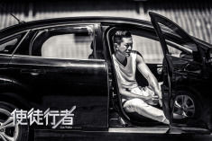
使徒行者
该片讲述了卧底阿钉收到了一条神秘短信，追溯到神秘人郭铭的犯罪集团，其手下两名重臣少爷和阿蓝很可能是之前警队失联的卧底。而在捣灭犯罪集团的过程中，其中一人暴露身份也使这对情同手足的好兄弟陷入信任和生命危机。而卧底联络人Q Sir和卧底阿钉也面多重危难。在迷雾中，一场激战蓄势待发。 [3]

Slide 8
使徒行者-影片评价
影片剧情流畅、悬念迭起、场景复杂、演员给力，而剧迷更被电影情怀狠狠戳中，表示没有辜负他们多年等待。 [19] （网易娱乐评）
该片中古天乐和吴镇宇贡献出了最走心最精彩的表演，就连只出场十分钟的李光洁饰演的大反派都足够饱满，以及旧式港片里的情义也在这部电影里依稀可见。
《使徒行者》对观众造成强烈的感官刺激的是枪战在巴西的枪战部分，在密密麻麻明黄色的贫民窟里上演激烈的枪战角逐。 [20]

Slide 9
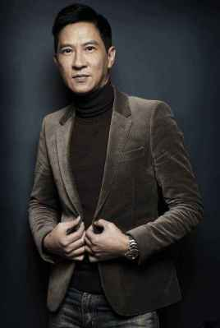
主演—张家辉
1989年在电影《壮志雄心》中出演少年警校学员，开始其演员生涯。1995年签约无线电视。1998年参演电影《赌侠1999》，获第18届香港电影金像奖最佳男配角提名。2003年12月8日与关咏荷在澳大利亚结婚。2004年出演杜琪峰导演的《大事件》。2008年，张家辉与谢霆锋、张静初合作主演《证人》，凭借该片张家辉荣获第53届亚太影展最佳男主角、第28届香港电影金像奖最佳男主角以及第46届金马奖最佳男主角。2010年，出演林超贤执导的警匪片《线人》。2012年，在《大追捕》中饰“王远阳”，获得第49届金马奖最佳男主角提名、第32届香港电影金像奖最佳男主角提名。2013年，出演《激战》获第33届香港电影金像奖最佳男主角、第16届上海国际电影节最佳男演员奖、第10届华鼎奖中国最佳电影男演员奖。
张家辉

Slide 10
主演—古天乐
古天乐，1970年10月21日出生于中国香港，中国香港男演员、歌手。香港演艺人协会会长 [1] 。
1993年，古天乐签约TVB进入娱乐圈。1995年，在武侠剧《神雕侠侣》中首次担任男主角，饰演亦正亦邪的杨过而成名。1999年，凭借刑侦剧《刑事侦缉档案4》获得TVB万千星辉颁奖典礼最喜爱男主角奖 [2] 。2000年，凭借在家族剧《创世纪》中的反派张自力夺得TVB万千星辉颁奖典礼我最喜爱电视角色奖。2001年，凭借古装穿越剧《寻秦记》第2次获得TVB万千星辉颁奖典礼我最喜爱男主角奖 [3] 。
古天乐

Slide 11
02
无间道

Slide 12
无间道
电影剧照

Slide 13
无间道
导演: 刘伟强、麦兆辉
编剧:庄文强、麦兆辉
主演: 刘德华，梁朝伟，黄秋生，曾志伟
制片国家/地区: 中国香港
语言: 粤语 / 汉语普通话
片长: 101分钟、97分钟(导演剪辑版)
又名: Infernal Affairs

Slide 14
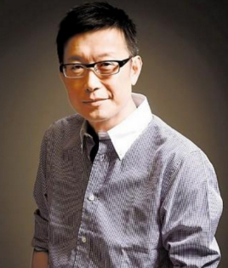
导演—刘伟强
刘伟强，1960年4月4日生于香港，中国香港摄影师、导演。
1985年，刘伟强正式担任摄影师。1990年，首次担任导演，执导电影《朋党》。1995年与文隽，王晶合组最佳拍档电影制作公司。2002年，2002年，刘伟强自组“基本映画制作公司”，制作《无间道》，凭借其夺得第22届香港电影金像奖“最佳导演”、“最佳摄影”等多项电影奖项。2006年，凭借电影《伤城》再次夺得香港电影金像奖“最佳摄影”。 [1] 2007年，首次尝试执导好莱坞电影《The Flock》 [2] 。2008年，刘伟强担任香港专业电影摄影师学会会长。
刘伟强

Slide 15
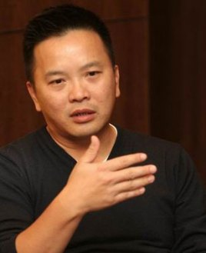
导演—麦兆辉
麦兆辉，1965年1月1日出身于香港，中国香港编剧、导演。
1995年，参演杜琪峰执导的电影《无味神探》进入演艺圈。1998年，独立执导恐怖惊悚片《追凶二十年》；同年，执导悬疑片《周末狂热》 [1] 。2000年，参演由罗志良执导的枪战片《枪王》。2002年，与刘伟强共同执导警匪片《无间道》，并在2003至2008年间获得了香港电影金像奖、台湾电影金马奖最佳导演、最佳影片等32项提名。2003年，再度与刘伟强合作拍摄《无间道Ⅱ》和《无间道3：终极无间》，凭借这两部电影获得第23届香港电影金像奖最佳编剧的提名
麦兆辉

Slide 16
主演—刘德华
刘德华（Andy Lau），1961年9月27日出生于中国香港，籍贯广东新会 [1] ，中国香港男演员、歌手、作词人、制片人。
1981年出演电影处女作《彩云曲》 [2] 。1983年主演的武侠剧《神雕侠侣》在香港获得62点的收视纪录 [3-4] 。1991年创办天幕电影公司 [5] 。1994年担任剧情片《天与地》的制片人 [6] 。2000年凭借警匪
刘德华

Slide 17
无间道
电影简介：
无间道》是寰亚电影发行公司于2002年出品的一部警匪片，由刘伟强、麦兆辉执导，刘德华、梁朝伟、黄秋生、曾志伟等主演。
该片讲述的是两个身份混乱的男人分别为警方和黑社会的卧底，经过一场激烈的角斗，他们决心要寻回自己的故事。2003年，该片获得了第22届香港电影金像奖最佳电影奖、第40届台湾电影金马奖最佳影片等奖项，梁朝伟凭借该片获得第22届香港电影金像奖最佳男主角奖等奖项 [1-2] 。

Slide 18
无间道-剧情简介
剧情简介：
1991年，18岁的三合会会员刘建明（刘德华饰）听从大哥韩琛（曾志伟饰）的指示进入警校学习，成为警方卧底。而同时警校中的另一名学生陈永仁（梁朝伟饰），受警方安排表面上将其强迫退学，实际上则是让他进入三合会当卧底。刘建明从警校毕业后顺利的进入警局，并且职位步步高升，已成为刑事情报科A队的一员，在此期间他利用各种机会为韩琛提供了大量的情报。而陈永仁在这些年以来已经得到了韩琛的初步信任，但由于韩琛的案件始终没有破，他永远只能呆在黑帮，只有黄警督（黄秋生饰）与他单线联系。

Slide 19
无间道-剧情简介
剧情简介：
2002年的一个晚上，根据陈永仁卧底情报，获知一批毒品即将交易，而交易的一方为韩琛，但由于当时刘建明及时将消息传给了韩琛使其成功逃脱，不过因此双方发现各自的内部俱有“内鬼”，于是一场激烈的角斗由此展开。在最后的结局中，双方“内鬼”都认出了自己的身份，不过刘建明抢先一步，已经将陈永仁在警察局的档案删除，但在删除之前，保留了一个备份，密码是女朋友Mary的生日。经过深思，刘建明决定做一个好人，请求陈永仁给他一次机会，陈永仁没有信，拷上了刘建明。最后陈永仁死在了韩琛的另一个警方卧底枪下，刘建明也杀死了那个开枪的卧底

Slide 20
感谢聆听

